Slide 1
El sistema solar

Slide 2
Indice
Origen
Características
cuerpos en el sistema solar
- El sol
- Los planetas
- Los satélites
- los cometas
- los asteroides
- los meteoros

Slide 3
origen
El sistema solar surgió hace unos 4.500 millones
de años comenzó como una gran nube de gas en
rotación que contenía en su núcleo central
Partículas de roca y de hielo más densas. Al
girar, esta gran masa gaseosa fue aumentando
de densidad y de temperatura. La gravedad
provocó el colapso de la nube. Cuando los gases
superaron los 11 millones de Kelvis, se formó el sol, una
estrella con luz propia que comenzó a brillar. De esta
forma se derritió el hielo de la región interior.

Slide 4
origen
Las partículas que sobraron de la formación del
sol siguieron girando a su alrededor y
comenzaron a unirse. Los fragmentos de roca
más próximos al sol formaron los planetas más
diminutos, los planetas interiores: Mercurio,
Venus, Tierra y Marte.
.

Slide 5
origen
Los más fríos quedaron más alejados, pero al atraer
polvo y gas aumentaron de tamaño y conforman los
llamados planetas exteriores: Jupiter, Saturno,
Urano y Neptuno. Al tener menos materia, su
formación fue mucho más lenta que la de los
planetas rocosos. El resto de cuerpos celestes que
se originaron, tuvieron también un proceso similar.

Slide 6
características
El sistema solar se encuentra situado en un
Pequeño espacio de uno de los extremos de los
brazos de la Vía Láctea. Está formado por
diferentes cuerpos celestes. El sol es la estrella
que ocupa el centro del sistema y hay además
ocho planetas que giran en torno al sol. Sus órbitas
elípticas. Además de los planetas, el sistema solar
está formado también por tres planetas enanos, un
cinturón de asteroides y milones de cometas y
meteoritos.

Slide 7
características
Todos estos cuerpos tienen dos movimientos.
Giran sobre si mismos (rotación) y también en
torno al sol (traslación).Las trayectorias que describen se denominan órbitas. Cada cuerpo celeste recorre su orbita alrededor del solen tiempos y velocidades distintas. Son más rápidos cuando más cerca están del sol. Por lo contrario cuanto más lejos mas lento.

Slide 8
Cuerpos en el sistema solar

Slide 9
Sol
El sol es una estrella enana amarilla que surgió
hace 4500 millones de años. Desde entonces no ha
dejado de dar luz y calor. Su energía proviene de
reacciones termonucleares, cuyo combustible es el
hidrógeno. Su energía se agotará cuando finalice la
cadena de reacciones de fusión termonucleares, es
decir, cuando el hidrógeno se haya transformado en
helio. Pero dada su gran masa, el sol dispone de
hidrógeno para miles de años.
El sol también tiene rotación llamada rotación diferencial.

Slide 10
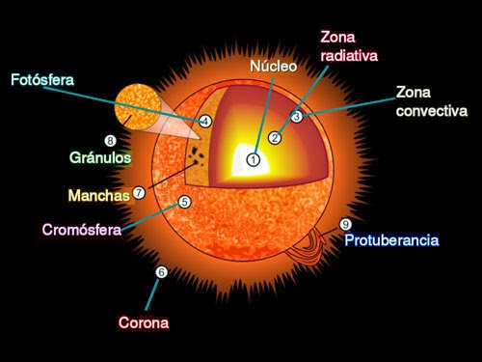
sol

Slide 11
Los planetas
Girando entorno al sol hay ocho planetas que a
lo largo de su trayectoria describen órbitas de
forma elíptica. La distancia que los separa del
astro solar es enorme, sin embargo, llevan
siguiendo el mismo ciclo desde hace miles de
millones de años.

Slide 12
Los planetas
Los planetas son cuerpos celeste fríos que se
mueven entorno al sol y carecen de luz propia,
pero brillan porque reflejan la luz solar.
existen ocho planetas que , ordenados de menor
a mayor distancia del sol, son los siguientes:
Mercurio, Venus, Tierra, Marte, Júpiter, Saturno,
Urano y Neptuno. Se pueden englobar en dos
grandes grupos.

Slide 13
Los planetas
Los cuatro primeros se denominan interiores son los más pequeños en tamaño, sus materiales son rocosos y tienen pocos satelites. Son también los que tienen una temperatura más elevada, a consecuencia de su cercanía al sol.

Slide 14
Mercurio
Es el planeta más próximo al sol: está a 58
millones de km. Su velocidad orbital es la más
alta, de ahí que los antiguos griegos le dieran el
nombre del mensajero alado de sus dioses. Su
temperatura oscila desde unos 400ºC en su cara
Iluminada hasta -200ºC en las regiones oscuras.

Slide 15
Mercurio

Slide 16
Venus
A este planeta se le llama comúnmente el lucero del alba ya que es el que más brilla de todos. Ese brillo lo que hace particularmente atractivo, por lo que recibió el nombre de la diosa del amor de la antigua Roma. Aunque es el más próximo a la tierra, su temperatura se eleva hasta 462ºC.

Slide 17
Venus

Slide 18
Tierra
Este es nuestro planeta y se diferencia de los
demás por que en este ese encontró vida.
Su día dura 24 horas y su año dura 365 días y 6
horas tiene una temperatura de 15ºC. La gran
parte de le superficie terrestre está cubierta
por agua. Los mares y los océanos también
contribuyen a regular la temperatura del
planeta.

Slide 19
Tierra

Slide 20
marte
debido a su coloración rojiza, los antiguos le pusieron el nombre del dios de la guerra. Su temperaturas es muy variable, más fría que la de la tierra. Su relieve es muy accidentado, tiene enormes desfiladeros y la mayor elevación del sistema solar: monte Olympus con más de 26 km de altura. Es posible que hace varios millones de años en su superficie hubiera agua.

Slide 21
Marte

Slide 22
Los planetas
Por su parte Júpiter, Saturno, Urano y Neptuno son los llamados planetas exteriores. Tienen un tamaño mayor que los anteriores . En ellos predomina el componente gaseoso y poseen muchos satélites. Debido a su lejanía, las temperaturas son muy bajas.

Slide 23
júpiter
Además de ser el planeta de mayor tamaño del
sistema solar, visto desde la tierra júpiter es el más
luminoso después de venus. Por eso recibió el
nombre del dios supremo de la antigua Roma. Es
1300 veces más voluminoso que la tierra lo que
significa que en su interior tendrtian cabida todos
los demas planetas. Tiene una composición
gaseosa, su atmosfera es muy turbulenta y en su
superficie existe una intensa actividad volcanica.

Slide 24
jupiter

Slide 25
Saturno
Su mayor característica son los anillos formados
por cachos de roca y hielo.
Actualmente tiene 62 satélites.
Su atmósfera está compuesta por hidrógeno y
helio.

Slide 26
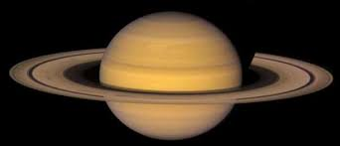
Saturno

Slide 27
urano
Aparentemente es uno de los planetas más tranquilos que existen. Su composición también es gaseosa. Debido a su lejanía del sol es muy frío. Su característica más notable es que su eje de rotación está inclinado 90º sobre el plano de su órbita.

Slide 28
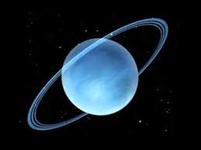
Urano

Slide 29
Neptuno
En la superficie de neptuno tienen lugar enormes tormentas, provocadas por huracanes que superan los 2000km/h de velocidad. Neptuno está envuelto por una espesa capa gaseosa compuesta principalmente de hidrógeno y helio, con pequeñas cantidades de metano y amoniaco. El metano es el responsable del característico color azul marino del planeta.

Slide 30
neptuno

Slide 31
Planetas enanos
También hay planetas enanos como
Ceres
Plutón
Éride o Eris

Slide 32
ceres

Slide 33
plutón

Slide 34
eris

Slide 35
Los satelites
Son cuerpos celestes que giran alrededor de un
planeta y pueden ser naturales o artificiales, el
nuestro es la luna.
Es uno de los satelites mas pequeños. Tiene
unos 4500 millones de años.su gravedad es
inferior a la de la tierra. Solo se puede veruna de
las cara, la otra permanece oculta.

Slide 36
La luna

Slide 37
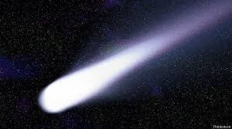
Los cometas
Son cuerpos de estructura compacta
compuestos por gases congelados y partículas
de polvo.

Slide 38
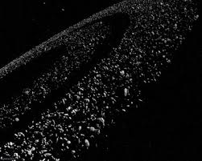
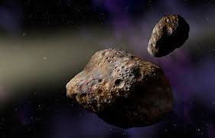
Los asteroides
Pequeñas esferas rocosas irregulares y sin
atmósfera.

Slide 39
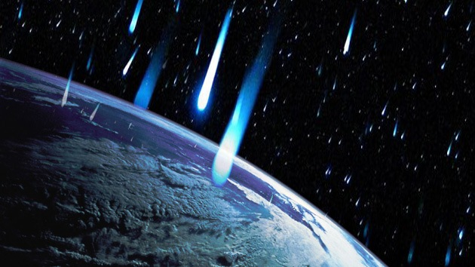
meteoros
Fenómenos luminosos que se producen cuando
un cuerpo sólido extraterrestre entra en la
atmosfera.

Slide 40
FIN
F

Slide 41
Trabajo realizado por andrea celeste ouviña da silva 4ºa
Toda la información usada para realiza este trabajo se ha sacado de una enciclopedia y el libro de clase
Enciclopedia: Guía tematica planeta
Imágenes de google imagenes

